Slide 1

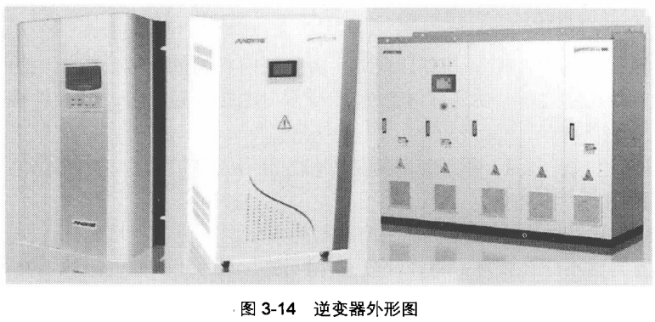
3.2太阳能光伏逆变器
将直流电能变换成为交流电能的过程称为逆变，完成逆变功能的电路称为逆变电路，而实现逆变过程的装置称为逆变器或逆变设备。
太阳能光伏系统中使用的逆变器是一种将太阳能电池所产生的直流电能转换为交流电能的转换装置。它使转换后的交流电的电压、频率与电力系统交流电的电压、频率相一致，以满足为各种交流用电装置、设备供电及并网发电的需要。

Slide 2
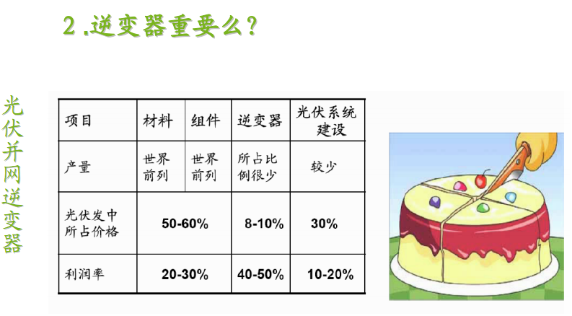

Slide 3
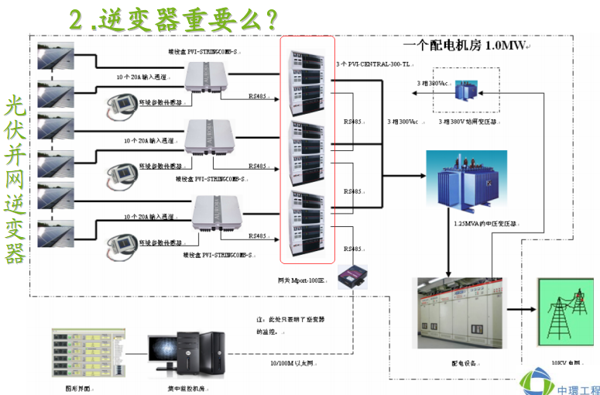

Slide 4

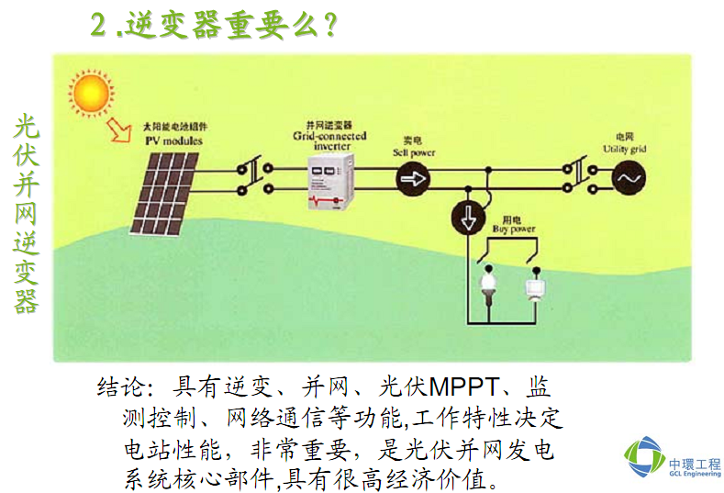

Slide 5
光伏发电系统对逆变器的要求
合理的电路结构，严格的元器件筛选，具备各种保护功能
较宽的直流电压输入适应范围
较少的电能转换中间环节，以节约成本、提高效率
高的转换效率
高可靠性，无人值守和维护
输出电压、电流满足电能质量要求，谐波含量小，功率因数高。
具有一定的过载能力

Slide 6
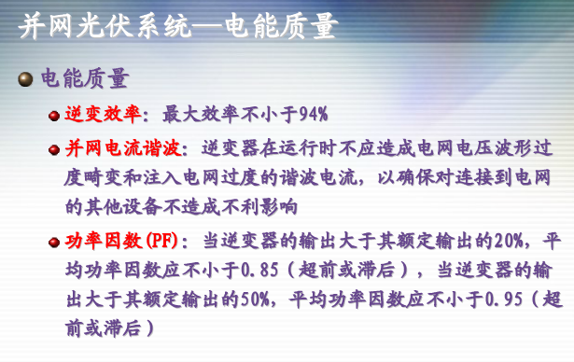

Slide 7
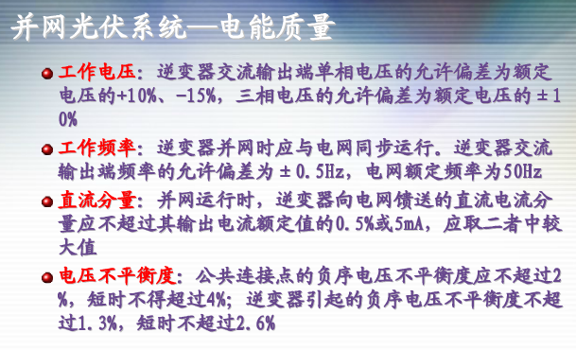
负序电压不平衡三个火线与零线之间的电压误差
短路时指的是其中一个火线短路，其它两个火线与零线之间的电压误差

Slide 8
3.2.1 逆变器的分类
逆变器的种类很多，可以按照不同方式进行分类。
按照逆变器输出交流电的相数，可分为单相逆变器、三相逆变器和多相逆变器；
按照逆变器输出交流电的频率，可分为工频逆变器、中频逆变器和高频逆变器；
按照逆变器的输出电压的波形，可分为方波逆变器、阶梯波逆变器和正弦波逆变器；
按照逆变器线路原理的不同，可分为自激振荡型逆变器、阶梯波叠加型逆变器、脉宽调制型逆变器和谐振型逆变器等；
按照逆变器主电路结构不同，可分为单端式逆变器、半桥式逆变器、全桥式逆变器和推挽式逆变器；

Slide 9
电力系统中配电部分，输电线（10KV）由三根（我们常见的那种）进入变压器后出来就是四根了，这其中就有一根我们所谓的零线，这根线是从变压器的中性点引出的，这根线和另外任何三根（火线）中的一根可以构成回路，也就是我们常说的单相220V，而三根（火线）中任何两根也可以构成回路，但他们的电压可是380V。 变压器的中性点就是三根火线的公共点（星型接法），一般情况下，中性点的是没有电位的。
电力系统高压架空线路一般采用三相三线制，三条线路分别代表a，b，c三相，我们在野外看到的输电线路，三根线可能水平排列，也可能是三角形排列的
火线与零线之间称为单相电，火线与火线之间称为三相电。

Slide 10
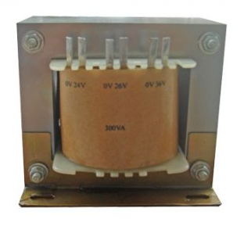
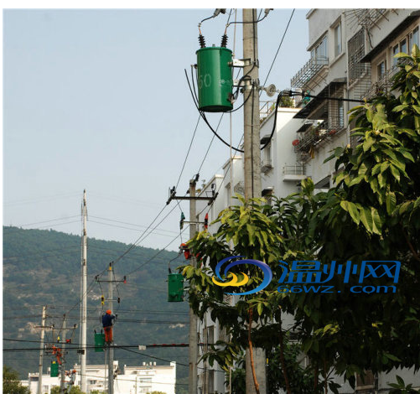
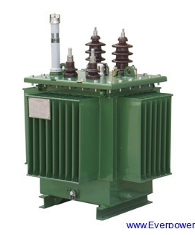

Slide 11
逆变器的分类
按照逆变器输出功率大小的不同，可分为小功率逆变器(<5kW)、中功率逆变器(5～50kW)、大功率逆变器(>50kW)；
按照逆变器隔离（转换）方式的不同，可分为带工频隔离变压器方式、带高频隔离变压器方式、不带隔离变压器方式。
按照逆变器输出能量的去向不同，可分为有源逆变器和无源逆变器。
对太阳能光伏发电系统来说，在并网型光伏发电系统中需要有源逆变器，而在离网独立型光伏发电系统中需要无源逆变器。（连接电网的是有源逆变，连接负载的是无源逆变）
在太阳能光伏发电系统中还可将逆变器分为离网型逆变器（应用在独立型光伏系统中的逆变器）和并网型逆变器。

Slide 12
3.2.2逆变器的电路结构及主要元器件
逆变器主要由半导体功率器件和逆变器驱动、控制电路两大部分组成。
目前的逆变器多数采用功率场效应晶体管、绝缘栅极晶体管、可关断晶体管(GTO)、MOS控制晶体管(MGT)、MOS控制晶闸管(MCT)、静电感应晶体管(SIT)、静电感应晶闸管(SITH)以及智能型功率模块(IPM)等多种先进且易于控制的大功率器件。
控制逆变驱动电路也从模拟集成电路发展到单片机控制，甚至采用数字信号处理器(DSP)控制，使逆变器向着高频化、节能化、全控化、集成化和多功能化方向发展。

Slide 13
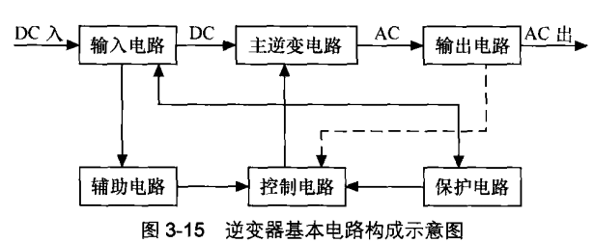
1．逆变器的电路构成
逆变器的基本电路构成如图所示。由输入电路、输出电路、主逆变开关电路（简称主逆变电路）、控制电路、辅助电路和保护电路等构成。

Slide 14
(1)输入电路。输入电路的主要作用就是为主逆变电路提供可确保其正常工作的直流工作电压。
(2)主逆变电路。主逆变电路是逆变电路的核心，它的主要作用是通过半导体开关器件的导通和关断完成逆变的功能。逆变电路分为隔离式和非隔离式两大类。
(3)输出电路。输出电路主要是对主逆变电路输出的交流电的波形、频率、电压、电流的幅值相位等进行修正、补偿、调理，使之能满足使用需求。
(4)控制电路。控制电路主要是为主逆交电路提供一系列的控制脉冲来控制逆变开关器件的导通与关断，配合主逆变电路完成逆变功能。

Slide 15
(5)辅助电路。辅助电路主要是将输入电压变换成适合控制电路工作的直流电压。辅助电路还包含了多种检测电路。
(6)保护电路。保护电路主要包括输入过压、欠压保护，输出过压、欠压保护，过载保护，过流和短路保护，过热保护等

Slide 16
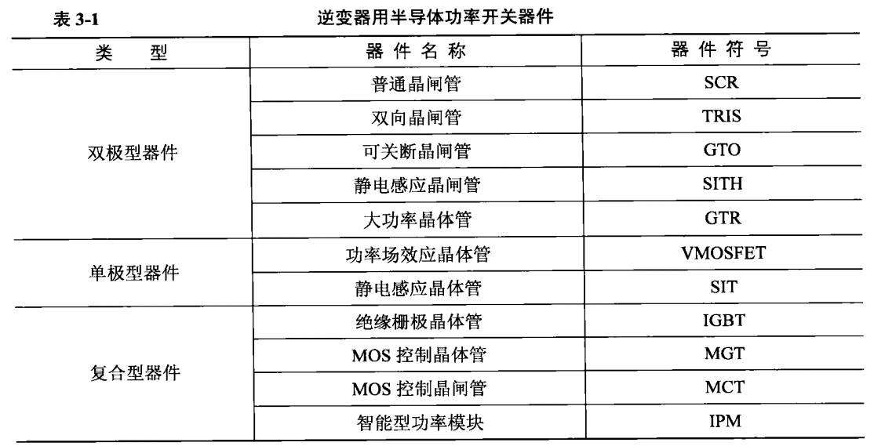
2．逆变器的主要元器件
(1)半导体功率开关器件。
表3-1是逆变器常用的半导体功率开关器件，主要有可控硅（晶闸管）、大功率晶体管、功率场效应管及功率模块等。

Slide 17
(2)逆变驱动和控制电路。
传统的逆变器电路是用许多的分离元件和模拟集成电路等构成的，这种电路结构元件数量多、波形质量差、控制电路繁琐复杂。
随着逆变技术高效率、大容量的要求和逆变技术复杂程度的提高，需要处理的信息量越来越大，而微处理器和专用电路的发展，满足了逆变器技术发展的要求。

Slide 18
①逆变驱动电路。光伏系统逆变器的逆变驱动电路主要是针对功率开关器件的驱动，要得到好的PWM脉冲波形，驱动电路的设计很重要。
随着微电子和集成电路技术的发展，许多专用多功能集成电路的陆续推出，给应用电路的设计带来了极大的方便，同时也使逆变器的性能得以极大的提高。如各种开关驱动电路SG3524、SG3525、TL494、IR2130、TLP250等，在逆变器电路中得到广泛应用。

Slide 19
②逆变控制电路。
光伏逆变器中常用的控制电路主要是对驱动电路提供符合要求的逻辑与波形，如PWM、SPWM控制信号等，从8位的带有PWM口的微处理器到16位的单片机，直至32位的DSP器件等，使先进的控制技术如矢量控制技术、多电平变换技术、重复控制技术、模糊逻辑控制技术等在逆变器中得到应用。
在逆变器中常用的微处理器电路有MP16、8XC196MC、PIC16C73、68HC16、MB90260、PD78366、SH7034、M37704、M37705等；
常用的专用数字信号处理器(DSP)电路有TMS320F206、TMS320F240、M586XX、DSPIC30.、ADSP-219XX筹。

Slide 20
3.2.3 离网独立型逆变器的电路原理
1．单相逆变器电路原理
逆变器的工作原理是通过功率半导体开关器件的开通和关断作用，把直流电能变换成交流电能的。
单相逆变器的基本电路有推挽式、半桥式和全桥式三种，虽然电路结构不同，但工作原理类似。
电路中都使用具有开关特性的半导体功率器件，由控制电路周期性地对功率器件发出开关脉冲控制信号，控制各个功率器件轮流导通和关断，再经过变压器藕合升压或降压后，整形滤波输出符合要求的交流电。

Slide 21
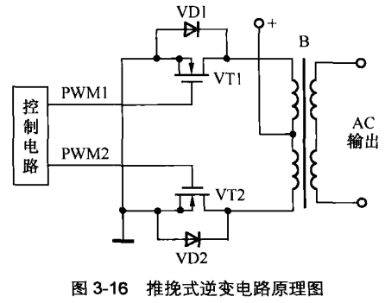
(1)推挽式逆变电路
该电路由两只共负极连接的功率开关管和一个初级带有中心抽头的升压变压器组成。
升压变压器的中心抽头接直流电源正极，两只功率开关管在控制电路的作用下交替工作，输出方波或三角波的交流电力。

Slide 22
由于功率开关管的共负极连接，使得该电路的驱动和控制电路可以比较简单，另外由于变压器具有一定的漏感，可限制短路电流，因而提高了电路的可靠性。
该电路的缺点是变压器效率低，带感性负载的能力较差，不适合直流电压过高的场合。

Slide 23
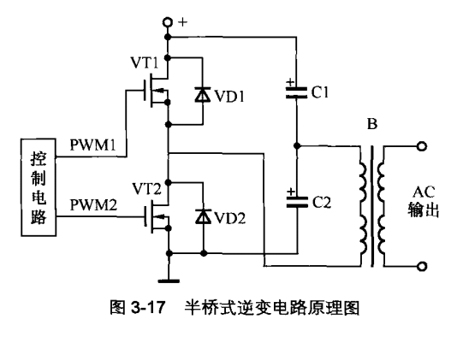
(2)半桥式逆变电路。
该电路由两只功率开关管、两只储能电容器和藕合变压器等组成。
该电路将两只串联电容的中点作为参考点，当功率开关管VT1在控制电路的作用下导通时，电容Cl上的能量通过变压器初级释放，当功率开关管VT2导通时，电容C2上的能量通过变压器初级释放，VT1和VT2的轮流导通，在变压器次级获得了交流电能。

Slide 24
半桥式逆变电路结构简单，由于两只串联电容的作用，不会产生磁偏或直流分量，非常适合后级带动变压器负载。
当该电路工作在工频（50Hz或者60Hz）时，需要较大的电容容量，使电路的成本上升，因此该电路更适合用于高频逆变器电路中。

Slide 25
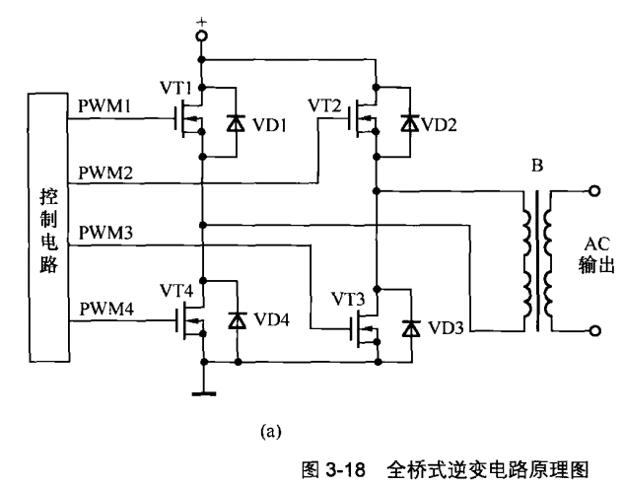
(3)全桥式逆变电路。
该电路由四只功率开关管和变压器等组成。该电路克服了推挽式逆变电路的缺点，功率开关管VT1、VT4和VT2、VT3反相，VT1、VT3和VT2、VT4轮流导通，使负载两端得到交流电能。

Slide 26
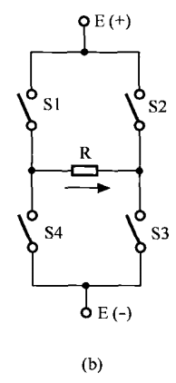
图中E为输入的直流电压，R为逆变器的纯电阻性负载。当开关S1、S3接通时，电流流过S1、R、S3，负载R上的电压极性是左正右负；
当开关S1、S3断开，S2、S4接通时，电流流过S2、R和S4，负载上的电压极性相反。若两组开关S1、S3和S2、S4以某一频率交替切换工作时，负载R上便可得到这一频率的交变电压。

Slide 27
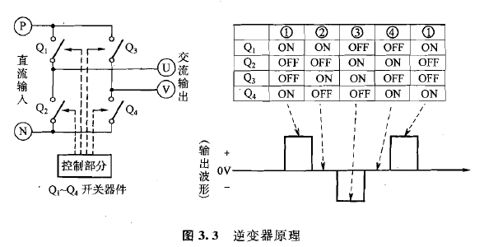
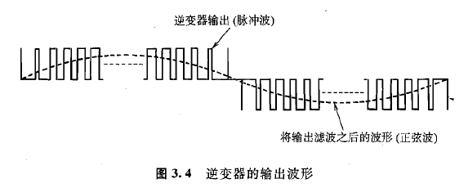
全桥式逆变器原理
逆变器由晶体管和IGBT等开关器件构成，通过开关器件的有规律性的ON-OFF动作，将直流转变成交流。
这样由单纯ON-OFF电路产生的逆变器的输出波形中含有很多谐波，它们没有实用价值，为此，运用高频PWM(PulseWidth Modulation，脉宽调制)技术，将正弦波形两边附近的电压脉冲变窄，中间的脉冲变宽，半周期内向同方向多次进行开关动作，形成图3.4历示的脉冲波序列（修正正弦波）。脉冲波经过简单的滤波器后成为如虚线所示的正弦波。

Slide 28
上述几种电路都是逆变器的最基本电路，在实际应用中，除了小功率光伏逆变器主电路采用这种单级的( DC-AC)转换电路外，中、大功率逆变器主电路都采用两级( DC-DC-AC)或三级(DC-AC-DC-AC)的电路结构形式。
一般来说，中、小功率光伏系统的太阳能电池组件或方阵输出的直流电压都不太高，而且功率开关管的额定耐压值也都比较低，因此逆变电压也比较低，要得到220V或者380V的交流电，无论是推挽式还是全桥式的逆变电路，其输出都必须加工频升压变压器，由于工频变压器体积大、效率低、分量重，因此只能在小功率场合应用

Slide 29
随着电力电子技术的发展，新型光伏逆变器电路都采用高频开关技术和软开关技术实现高功率密度的多级逆变。
这种逆变电路的前级升压电路采用推挽逆变电路结构，但工作频率都在20kHz以上，升压变压器采用高频磁性材料做铁芯，因而体积小、重量轻。
低电压直流电经过高频逆变后变成了高频高压交流电，又经过高频整流滤波电路后得到高压直流电（一般均在300V以上），再通过工频逆变电路实现逆变得到220V或者380V的交流电，整个系统的逆变效率可达到90%以上，目前大多数正弦波光伏逆变器都是采用这种三级的电路结构。

Slide 30
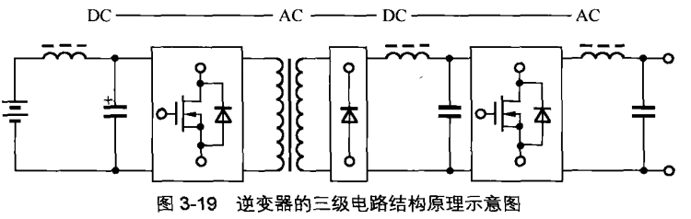
其具体工作过程是：首先将太阳能电池方阵输出的直流电（如24V、48V、110V和220V等）通过高频逆变电路逆变为波形为方波的交流电，逆变频率一般在几千赫兹到几十千赫兹，再通过高频升压变压器整流滤波后变为高压直流电，然后经过第三级DC-AC逆变为所需要的220V或380V工频交流电。

Slide 31
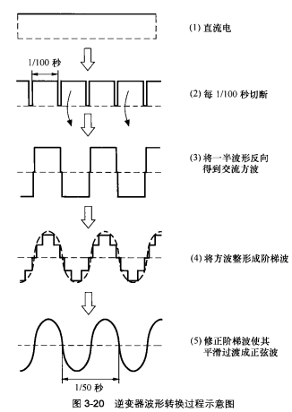
图3-20是逆变器将直流电转换成交流电的转换过程示意图，以帮助大家加深对逆变器工作原理的理解。半导体功率开关器件在控制电路的作用下以1/100s的速度开关，将直流切断，并将其中一半的波形反向而得到矩形的交流波形，然后通过电路使矩形的交流波形平滑，得到正弦交流波形。

Slide 32
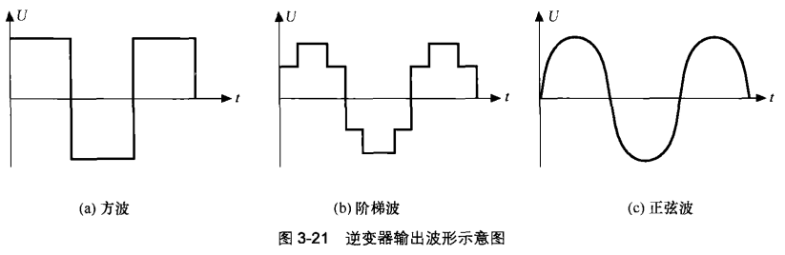
(4)不同波形单相逆变器优缺点
逆变器按照输出电压波形的不同，可分为方波逆变器、阶梯波逆变器和正弦波逆变器。在太阳能光伏发电系统中，方波和阶梯波逆变器一般都用在小功率场合。
①方波逆变器。方波逆变器输出的波形是方波，也叫矩形波。尽管方波逆变器所使用的电路不尽相同，但共同的优点是线路简单（使用的功率开关管数量最少）、价格便宜、维修方便，其设计功率一般在数百瓦到几千瓦之间。
缺点是调压范围窄、噪声较大，方波电压中含有大量高次谐波，带感性负载如电动机等用电器中将产生附加损耗，因此效率低，电磁干扰大。

Slide 33
②阶梯波逆变器。阶梯波逆变器也叫修正波逆变器，阶梯波比方波波形有明显改善，波形类似于正弦波，波形中的高次谐波含量少，故可以带包括感性负载在内的各种负载。当采用无变压器输出时，整机效率高。
缺点是线路较为复杂。为把方波修正成阶梯波，需要多个不同的复杂电路，产生多种波形叠加修正而成，这些电路使用的功率开关管也较多，电磁干扰严重。阶梯波形逆变器不能应用于并网发电的场合。
③正弦波逆变器。正弦波逆变器输出的波形与交流市电的波形相同。这种逆变器的优点是输出波形好、失真度低，干扰小、噪声低，保护功能齐全，整机性能好，技术含量高。
缺点是线路复杂、维修困难、价格较贵。

Slide 34
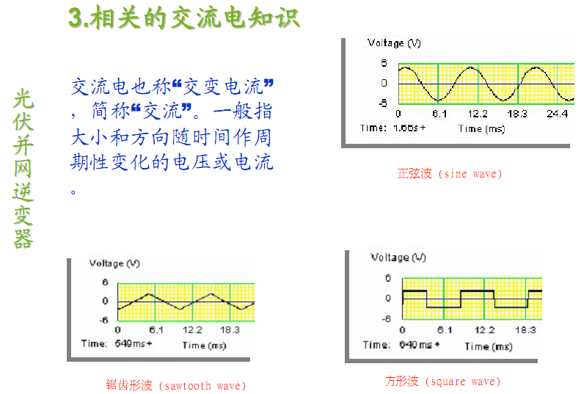

Slide 35
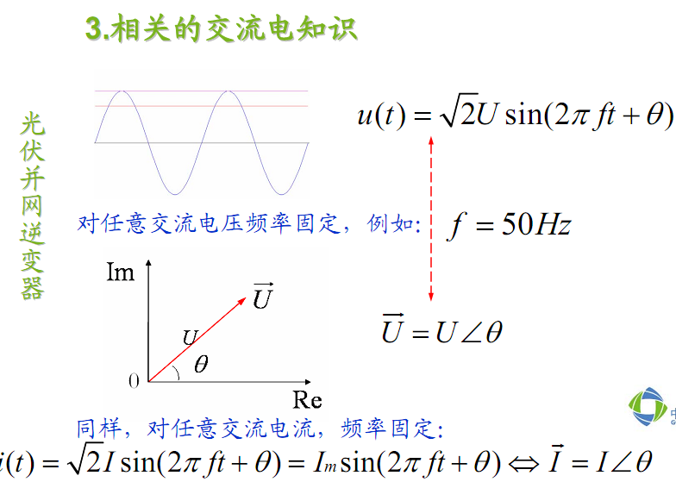

Slide 36
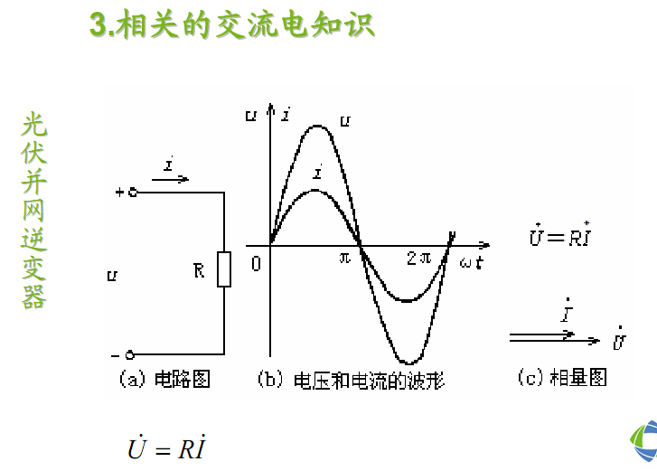

Slide 37
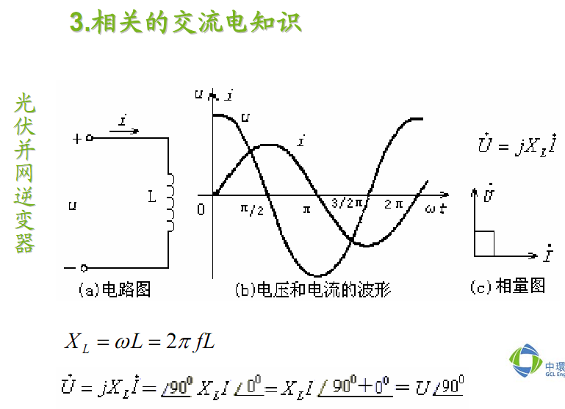

Slide 38
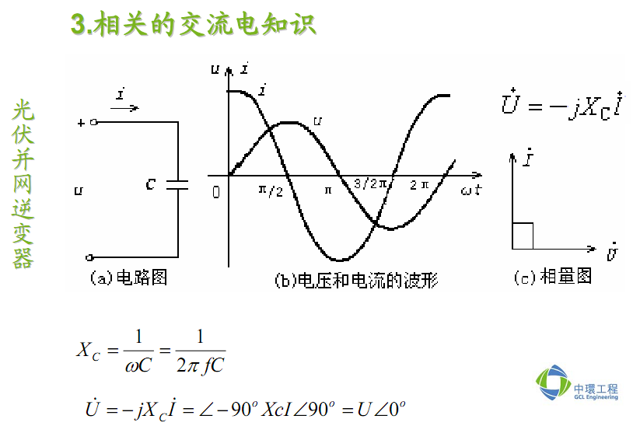

Slide 39
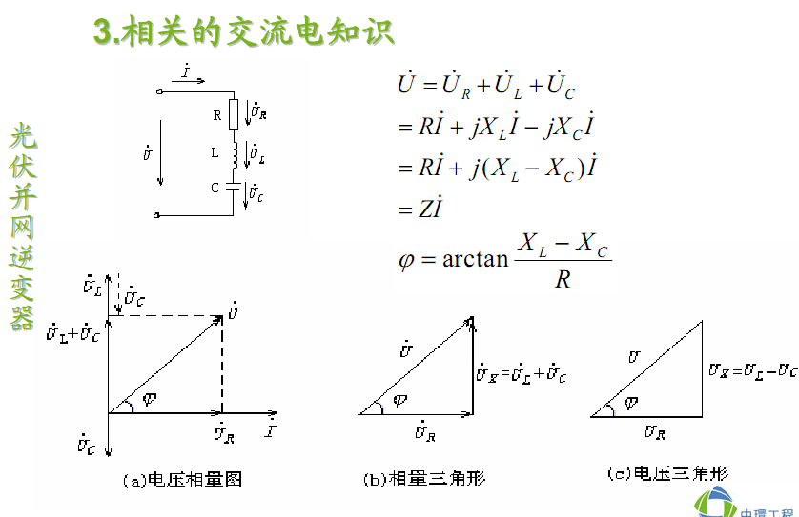

Slide 40
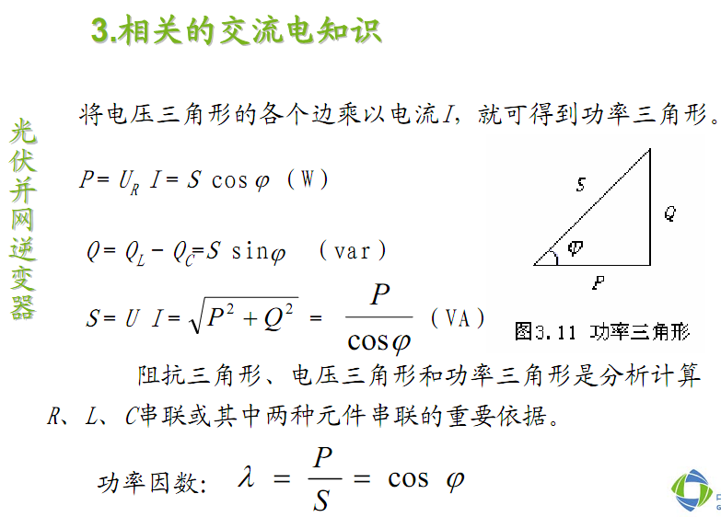

Slide 41
功率因数
定义：有功功率与视在功率之比。在交流电路中，电压与电流之间的相位差(Φ)的余弦叫做功率因数，用符号cosΦ表示
功率因数的大小与电路的负荷性质有关， 如白炽灯泡、电阻炉等电阻负荷的功率因数为1，一般具有电感性负载的电路功率因数都小于1。
功率因数是电力系统的一个重要的技术数据。功率因数是衡量电气设备效率高低的一个系数。功率因数低，说明电路用于交变磁场转换的无功功率大， 从而降低了设备的利用率，增加了线路供电损失

Slide 42
在电工技术中，将单口网络端钮电压和电流有效值的乘积，称为视在功率（apparent power），记为S=UI
视在功率不用瓦特（W）为单位，而用伏安（VA）或千伏安（KVA）为单位

Slide 43
2．三相逆变器电路原理
单相逆变器电路由于受到功率开关器件的容量、零线（中性线）电流、电网负载平衡要求和用电负载性质等的限制，容量一般都在100KVA以下，大容量的逆变电路大多采用三相形式。
三相逆变器按照直流电源的性质不同分为三相电压型逆变器和三相电流型逆变器。

Slide 44
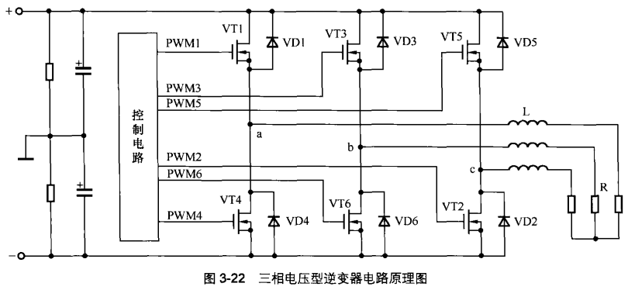
(1)三相电压型逆变器
电压型逆变器就是逆变电路中的输入直流能量由一个稳定的电压源提供，
其特点是逆变器在脉宽调制时的输出电压的幅值等于电压源的幅值，而电流波形取决于实际的负载阻抗。
该电路主要由6只功率开关器件和6只续流二极管以及带中性点的直流电源构成。图中负载L和R表示三相负载的各路相电感和相电阻。

Slide 45
功率开关器件VT1～VT6在控制电路的作用下，当控制信号为三相互差120°的脉冲信号时，可以控制每个功率开关器件导通180°或120°，相邻两个开关器件的导通时间互差60°。
逆变器三个桥臂中上部和下部开关元件以180°间隔交替开通和关断，VT1～VT6以60°的电位差依次开通和关断，在逆变器输出端形成a、b、c三相电压。

Slide 46
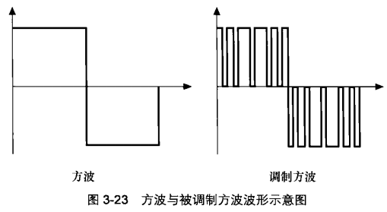
控制电路输出的开关控制信号可以是方波、阶梯波、脉宽调制方波、脉宽调制三角波和锯齿波等，其中后三种脉宽调制的波形都是以基础波作为载波，正弦波作为调制波，最后输出正弦波波形。
普通方波和被正弦波调制的方波的区别如图所示，与普通方波信号相比，被调制的方波信号是按照正弦波规律变化的系列方波信号，即普通方波信号是连续导通的，而被调制的方波信号要在正弦波调制的周期内导通和关断N次。

Slide 47
(2)三相电流型逆变器
电流型逆变器的直流输入电源是一个恒定的直流电流源，需要调制的是电流，若一个矩形电流注入负载，电压波形则是在负载阻抗的作用下生成的。
在电流型逆变器中，有两种不同的方法控制基波电流的幅值，一种方法是直流电流源的幅值变化法，这种方法使得交流电输出侧的电流控制比较简单；另一种方法是用脉宽调制来控制基波电流。
该电路由6只功率开关器件和6只阻断二极管以及直流恒流电源、浪涌吸收电容等构成，R为用电负载。

Slide 48
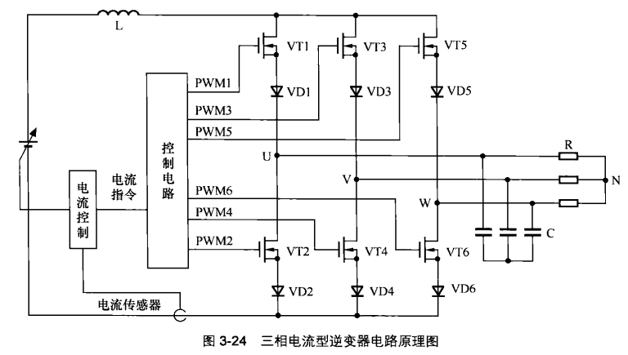

Slide 49
电流型逆变器的特点是在直流电输入侧接有较大的滤波电感，当负载功率因数变化时，交流输出电流的波形不变，即交流输出电流波形与负载无关。
从电路结构上与电压型逆变器不同的是，电压型逆变器在每个功率开关元件上并联了一个续流二极管，而电流型逆变器则是在每个功率开关元件上串联了一个反向阻断二极管。

Slide 50
与三相电压型逆变器电路一样，三相电流型逆变器也是由三组上下一对的功率开关元件构成，但开关动作的方法与电压型的不同。
由于在直流输入侧串联了大电感L，使直流电流的波动变化较小，当功率开关器件开关动作和切换时，都能保持电流的稳定和连续。因此三个桥臂中上边开关元件VT1、VT3、VT5中的一个和下边开关元件VT2、VT4、VT6中的一个，均可按每隔1/3周期分别流过一定值的电流，输出的电流波形是高度为该电流值的120°通电期间的方波。
另外，为防止连接感性负载时电流急剧变化而产生浪涌电压，在逆变器的输出端并联了浪涌吸收电容C。

Slide 51
三相电流型逆变器的直流电源即直流电流源是利用可变电压的电源通过电流反馈控制来实现的。
但是，仅用电流反馈，不能减少因开关动作形成的逆变器输入电压的波动而使电流随着波动，所以在电源输入端串入了大电感(电抗器)L。
电流型逆变器非常适合在并网系统应用，特别是太阳能光伏发电系统中，电流型逆变器有着独特的优势。

Slide 52
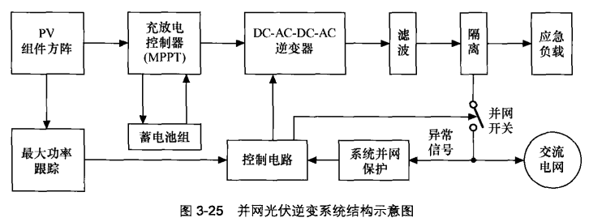
3.2.4并网型逆变器的电路原理
并网逆变器是并网光伏发电系统的核心部件。与离网型光伏逆变器相比，并网逆变器不仅要将太阳能光伏发出的直流电转换为交流电，还要对交流电的电压、电流、频率、相位与同步等进行控制，还要解决对电网的电磁干扰、自我保护、单独运行和孤岛效应以及最大功率跟踪等技术问题，因此对并网型逆变器要有更高的技术要求。

Slide 53
1．并网逆变器的技术要求
太阳能光伏发电系统并网运行，对逆变器提出了较高的技术要求。
(1)要求逆变器必须输出正弦波电流。光伏系统馈入公用电网的电力，必须满足电网规定的指标，如逆变器的输出电流不能含有直流分量，高次谐波必须尽量减少，不能对电网造成谐波污染。
(2)要求逆变器在负载和日照变化幅度较大的情况下均能高效运行。光伏系统的能量来自太阳能，而日照强度随着气候而变化，所以工作时输入的直流电压变化较大，这就要求逆变器在不同的日照条件下都能高效运行。同时要求逆变器本身也要有较高的逆变效率，一般中小功率逆变器满载时的逆变效率要求达到85%～90%，大功率逆变器满载时的逆变效率要求达到90%～95%。

Slide 54
(3)要求逆变器能使光伏方阵始终工作在最大功率点状态。太阳能电池的输出功率与日照、温度、负载的变化有关，即其输出特性具有非线性关系。这就要求逆变器具有最大功率跟踪功能，即不论日照、温度等如何变化，都能通过逆变器的自动调节实现太阳能电池方阵的最佳运行。
(4)要求具有较高的可靠性。许多光伏发电系统处在边远地区和无人值守和维护的状态，这就要求逆变器要具有合理的电路结构和设计，具备一定的抗干扰能力、环境适应能力、瞬时过载保护能力以及各种保护功能，如输入直流极性接反保护、交流输出短路保护、过热保护、过载保护等。

Slide 55
(5)要求有较宽的直流电压输入适应范围。太阳能电池方阵的输出电压会随着负载和日照强度、气候条件的变化面变化，对于接入蓄电池的并网光伏系统，虽然蓄电池对太阳能电池输出电压具有一定的钳位作用，但由于蓄电池本身电压也随着蓄电池的剩余电量和内阻的变化而波动，特别是不接蓄电池的光伏系统或蓄电池老化时的光伏系统，其端电压的变化范围很大。
例如一个接12V蓄电池的光伏系统，它的端电压会在11～17V之间变化。
这就要求逆变器必须在较宽的直流电压输入范围内都能正常工作，并保证交流输出电压的稳定。

Slide 56
(6)要求逆变器要体积小、重量轻，以便于室内安装或墙壁上悬挂。
(7)要求在电力系统发生停电时，并网光伏系统即能独立运行，又能防止孤岛效应，能快速检测并切断向公用电网的供电，防止触电事故的发生。待公用电网恢复供电后，逆变器能自动恢复并网供电。

Slide 57
2．并网逆变器的电路原理
(1)三相并网逆变器电路原理。
三相并网逆变器输出电压一般为交流380V或更高电压，频率为50/60Hz，其中50Hz为中国和欧洲标准，60Hz为美国和日本标准。
三相并网逆变器多用于容量较大的光伏发电系统，输出波形为标准正弦波，功率因数接近1.0。

Slide 58
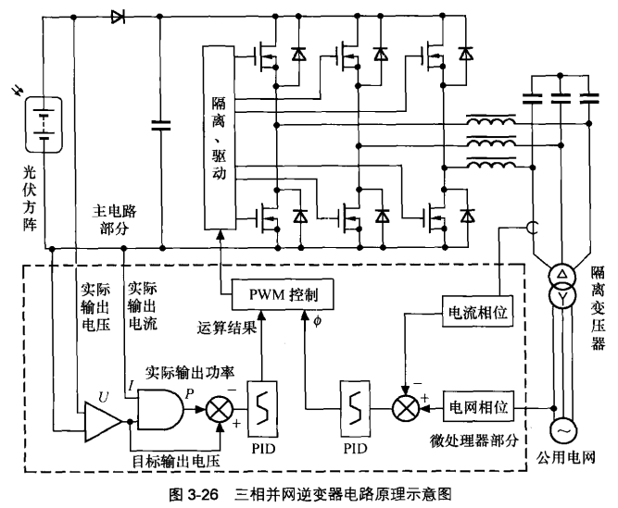

Slide 59
三相并网逆变器的电路原理
电路分为主电路和微处理器电路两部分。
主电路主要完成DC-DC-AC的转换和逆变过程。
微处理器电路主要完成系统并网的控制过程。
系统并网控制的目的是使逆变器输出的交流电压值、波形、相位等维持在规定的范围内，因此，微处理器控制电路要完成电网、相位实时检测、电流相位反馈控制、光伏方阵最大功率跟踪以及实时正弦波脉宽调制信号发生等内容，
具体工作过程如下：
公用电网的电压和相位经过霍尔电压传感器送给微处理器的A/D转换器，微处理器将回馈电流的相位与公用电网的电压相位做比较，其误差信号通过PID运算器运算调节后送给PWM脉宽调制器（调整相位），这就完成了功率因数为1的电能回馈过程。
微处理器完成的另一项主要工作是实现光伏方阵的最大功率输出。光伏方阵的输出电压和电流分别由电压、电流传感器检测并相乘，得到方阵输出功率，然后调节PWM输出占空比。这个占空比的调节实质上就是调节回馈电压大小，从而实现最大功率寻优。当U的幅值变化时，回馈电流与电网电压之间的相位角≯也将有一定的变化。由于电流相位已实现了反馈控制，因此自然实现了相位有幅值的解耦控制，使微处理器的处理过程更简便。

Slide 60
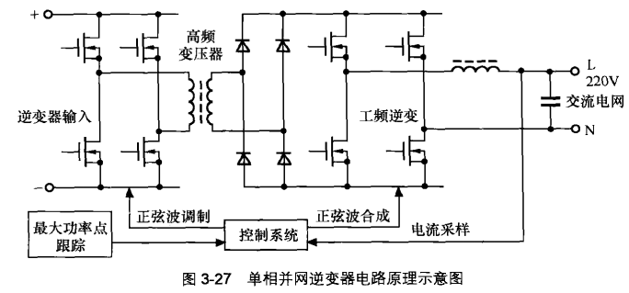
(2)单相并网逆变器电路原理
单相并网逆变器输出电压为交流220V或110V等，频率为50Hz，波形为正弦波，多用于小型的户用系统。单相并网逆变器逆变和控制过程与三相并网逆变器基本类似。

Slide 61
(3)并网逆变器单独运行的检测与防止孤岛效应。
在太阳能光伏并网发电过程中，由于太阳能光伏发电系统与电力系统并网运行，当电力系统由于某种原因发生异常而停电时，如果太阳能光伏发电系统不能随之停止工作或与电力系统脱开，则会向电力输电线路继续供电，这种运行状态被形象的称为“孤岛效应”。
特别是当太阳能光伏发电系统的发电功率与负载用电功率平衡时，即使电力系统断电，光伏发电系统输出端的电压和频率等参数不会快速随之变化，使光伏发电系统无法正确判断电力系统是否发生故障或中断供电，因而极易导致“孤岛效应”现象的发生。

Slide 62
“孤岛效应”的发生会产生严重的后果。当电力系统电网发生故障或中断供电后，由于光伏发电系统仍然继续给电网供电，会威胁到电力供电线路的修复及维修作业人员及设备的安全，造成触电事故。不仅妨碍了停电故障的检修和正常运行的尽快恢复，而且有可能给配电系统及一些负载设备造成损害。
因此为了确保维修作业人员的安全和电力供电的及时恢复，当电力系统停电时，必须使太阳能光伏系统停止运行或与电力系统自动分离（此时太阳能光伏系统自动切换成独立供电系统，还将继续运行为一些应急负载和必要负载供电）。

Slide 63
在逆变器电路中，检测出光伏系统单独运行状态的功能称为单独运行检测。
检测出单独运行状态，并使太阳能光伏系统停止运行或与电力系统自动分离的功能就叫单独运行停止或孤岛效应防止。
单独运行检测功能分为被动式检测和主动式检测两种方式。

Slide 64
①被动式检测方式
被动式检测方式是通过实时监视电网系统的电压、频率、相位的变化，检测因电网电力系统停电向单独运行过渡时的电压波动、相位跳动、频率变化等参数变化，检测出单独运行状态的方法。
被动式检测方式有电压相位跳跃检测法、频率变化率检测法、电压谐波检测法、输出功率变化率检测法等，其中电压相位跳跃检测法较为常用。

Slide 65
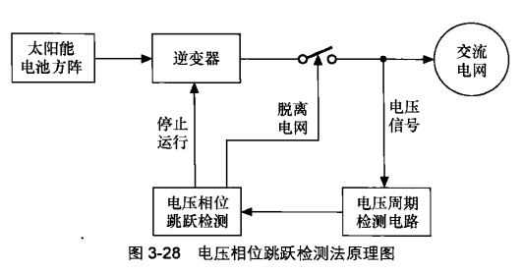

Slide 66
其检测过程是：周期性的测出逆变器的交流电压的周期，如果周期的偏移超过某设定值以上时，则可判定为单独运行状态。
此时使逆变器停止运行或脱离电网运行。通常与电力系统并网的逆变器是在功率因数为1（即电力系统电压与逆变器的输出电流同相）的情况下运行，逆变器不向负载供给无功功率，而由电力系统供给无功功率。但单独运行时电力系统无法供给无功功率，逆变器不得不向负载供给无功功率，其结果是使电压的相位发生骤变。检测电路检测出电压相位的变化，判定光伏发电系统处于单独运行状态。

Slide 67
②主动式检测方式
主动式检测方式是指由逆变器的输出端主动向系统发出电压、频率或输出功率等变化量的扰动信号，并观察电网是否受到影响，根据参数变化检测出是否处于单独运行状态。
主动式检测方式有频率偏移方式、有功功率变动方式、无功功率变动方式以及负载变动方式等。较常用的是频率偏移方式。

Slide 68
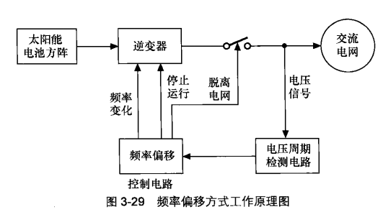

Slide 69
该方式是根据单独运行中的负荷状况，使太阳能光伏系统输出的交流电频率在允许的变化范围内变化，根据系统是否跟随其变化来判断光伏发电系统是否处于单独运行状态。
例如使逆变器的输出频率相对于系统频率做±0.1Hz的波动，在与系统并网时，此频率的波动会被系统吸收，所以系统的频率不会改变。
当系统处于单独运行状态时，此频率的波动会引起系统频率的变化，根据检测出的频率可以判断为单独运行。
一般当频率波动持续0.5s以上时，则逆变器会停止运行或与电力电网脱离。

Slide 70
3.3光伏逆变器的性能特点与技术参数
掌握和了解光伏逆变器的性能特点和技术参数，对于考察、评价和选用光伏逆变器有着积极的意义。

Slide 71
3.3.1 光伏逆变器的主要性能特点
1．离网邀变器主要性能特点
(1)采用16位单片机或32位DSP微处理器进行控制。
(2)太阳能充电采用PWM控制模式，大大提高了充电效率。
(3)采用数码或液晶显示各种运行参数，可灵活设置各种定值参数。
(4)方波、修正波、正弦波输出。纯正弦波输出时，波形失真率一般小于5%。
(5)稳压精度高，额定负载状态下，输出精度一般不大于±3%。
(6)具有缓启动功能，避免对蓄电池和负载的大电流冲击。
(7)高频变压器隔离，体积小、重量轻。
(8)配备标准的RS232/485通信接口，便于远程通信和控制。
(9)可在海拔5500m以上的环境中使用。适应环境温度范围为-20～50℃。
(10)具有输入接反保护、输入欠压保护、输入过压保护、输出过压保护、输出过载保护、输出短路保护、过热保护等多种保护功能。

Slide 72
2．并网型逆变器主要性能特点
(1)功率开关器件采用新型IPM模块，大大提高系统效率。
(2)采用MPPT自寻优技术实现太阳能电池最大功率跟踪，最大限度地提高系统的发电量。
(3)液晶显示各种运行参数，人性化界面，可通过按键灵活设置各种运行参数。
(4)设置有多种通信接口可以选择，可方便地实现上位机监控（上位机是指：人可以直接发出操控命令的计算机，屏幕上显示各种信号变化如电压、电流、水位、温度、光伏发电量等）。
(5)具有完善的保护电路，系统可靠性高。
(6)具有较宽的直流电压输入范围。
(7)可实现多台逆变器并联组合运行，简化光伏发电站设计，使系统能够平滑扩容。
(8)具有电网保护装置，具有防孤岛保护功能。

Slide 73
3.3.2光伏逆变器的主要技术参数
1．额定输出电压
光伏逆变器在规定的输入直流电压允许的波动范围内，应能输出额定的电压值，一般在额定输出电压为单相220V和三相380V时，电压波动偏差有如下规定。
(1)在稳定状态运行时，一般要求电压波动偏差不超道额定值的±5%。
(2)在负载突变时，电压偏差不超过额定值的±10%。
(3)在正常工作条件下，逆变器输出的三相电压不平衡度不应超过8%。
(4)输出的电压波形（正弦波）失真度一般要求不超过5%。
(5)逆变器输出交流电压的频率在正常工作条件下其偏差应在1%以内。GB/T19064-2003规定的输出电压频率应在49～51Hz之间。

Slide 74
2．负载功率因数
负载功率因数大小表示了逆变器带感性负载的能力，在正弦波条件下负载功率因数为0.7～0.9。
3．额定输出电流和额定输出容量
额定输出电流是表示在规定的负载功率因数范围内逆变器的额定输出电流，单位为A;
额定输出容量是指当输出功率因数为1（即纯电阻性负载）时，逆变器额定输出电压和额定输出电流的乘积，单位是kVA或kW。

Slide 75
4．额定输出效率
额定输出效率是指在规定的工作条件下，输出功率与输入功率之比，通常应在70%以上。
逆变器的效率会随着负载的大小而改变，当负载率低于20%和高于80%时，效率要低一些。
标准规定逆变器的输出功率在大于等于额定功率的75%时，效率应大于等于80%。

Slide 76
5．过载能力
过载能力是要求逆变器在特定的输出功率条件下能持续工作一定的时间，其标准规定如下。
(1)输入电压与输出功率为额定值时，逆变器应连续可靠工作4h以上。
(2)输入电压与输出功率为额定值的125%时，逆变器应连续可靠工作1min以上。
(3)输入电压与输出功率为额定值的150%时，逆变器应连续可靠工作10s以上。

Slide 77
6．额定直流输入电压
额定直流输入电压是指光伏发电系统中输入逆变器的直流电压，小功率逆变器输入电压一般为12V和24V，中、大功率逆变器电压有24V、48V、110V、220V和500V等。
7．额定直流输入电流
额定直流输入电流是指太阳能光伏发电系统为逆变器提供的额定直流工作电流。
8．直流电压输入范围
光伏逆变器直流输入电压允许在额定直流输入电压的90%～120%范围内变化，而不影响输出电压的变化。

Slide 78
9．使用环境条件
(1)工作温度。逆变器功率器件的工作温度直接影响到逆变器的输出电压、波形、频率、相位等许多重要特性，而工作温度又与环境温度、海拔高度、相对湿度以及工作状态有关。
(2)工作环境。对于高频高压型逆变器，其工作特性和工作环境、工作状态有关。在高海拔地区，空气稀薄，容易出现电路极间放电，影响工作。在高湿度地区则容易结露，造成局部短路。因此逆变器都规定了适用的工作范围。
光伏逆变器的正常使用条件为：环境温度-20～+50℃，海拔≤5500m，相对湿度≤93%，且无凝露。当工作环境和工作温度超出上述范围时，要考虑降低容量使用或重新设计定制。

Slide 79
10.电磁干扰和噪声
逆变器中的开关电路极容易产生电磁干扰，容易在铁芯变压器上因振动而产生噪声。因而在设计和制造中都必须控制电磁干扰和噪声指标，使之满足有关标准和用户的要求。
其噪声要求是：当输入电压为额定值时，在设备高度的1/2、正面距离为3m处用声级计分别测量50%额定负载和满载时的噪声应小于等于65dB。

Slide 80
11.保护功能
太阳能光伏发电系统应该具有较高的可靠性和安全性，作为光伏发电系统重要组成部分的逆变器应具有如下保护功能。
(1)欠压保护。当输入电压低于规定的欠压断开（LVD）值时，逆变器应能自动关机保护。
(2)过电流保护。当工作电流超过额定值的150%时，逆变器应能自动保护。当电流恢复正常后，设备又能正常工作。
(3)短路保护。当逆变器输出短路时，应具有短路保护措施。短路排除后，设备应能正常工作。
(4)极性反接保护。逆变器的正极输入端与负极输入端反接时，逆变器应能自动保护。待极性正接后，设备应能正常工作。
(5)雷电保护。逆变器应具有雷电保护功能，其防雷器件的技术指标应能保证吸收预期的冲击能量。

Slide 81
12.安全性能要求
(1)绝缘电阻。逆变器直流输入与机壳间的绝缘电阻应大于等于50MΩ，逆变器交流输出与机壳间的绝缘电阻应大于等于50M Ω 。
(2)绝缘强度。逆变器的直流输入与机壳间应能承受频率为50Hz、正弦波交流电压为500v、历时1min的绝缘强度试验，无击穿或飞弧现象。逆变器交流输出与机壳间应能承受频率为50Hz，正弦波交流电压为1500V，历时1min的绝缘强度试验，无击穿或飞弧现象。

Slide 82
3.3.3光伏逆变器的配置选型
光伏逆变器是太阳能光伏发电系统的主要部件和重要组成部分，为了保证太阳能光伏发电系统的正常运行，对逆变器的正确配置选型显得尤为重要。
逆变器的配置选型除了要根据整个光伏发电系统的各项技术指标并参考生产厂家提供的产品样本手册来确定外。一般还要重点考虑下列几项技术指标。

Slide 83
1．额定输出功率
额定输出功率表示逆变器向负载供电的能力。
额定输出功率高的逆变器可以带更多的用电负载。
选用逆变器时应首先考虑具有足够的额定功率，以满足最大负荷下设备对电功率的要求，以及系统的扩容及一些临时负载的接入。
当用电设备以纯电阻性负载为主或功率因数大于0.9时，一般选取逆变器的额定输出功率比用电设备总功率大10%～15%。

Slide 84
2．输出电压的调整性能
输出电压的调整性能表示逆变器输出电压的稳压能力。
一般逆变器产品都给出了当直流输入电压在允许波动范围变动时，该逆变器输出电压的波动偏差的百分率，通常称为电压调整率。
高性能的逆变器应同时给出当负载由零向100%变化时，该逆变器输出电压的偏差百分率，通常称为负载调整率。
性能优良的逆变器的电压调整率应小于等于±3%，负载调整率应小于等于±6%。

Slide 85
3．整机效率
整机效率表示逆变器自身功率损耗的大小。
容量较大的逆变器还要给出满负荷工作和低负荷工作下的效率值。
一般kW级以下的逆变器的效率应为80%～85%; 10kW级的效率应为85%～90%；更大功率的效率必须在90%～95%以上。
逆变器的效率高低对光伏发电系统提高有效发电量和阵低发电成本有重要影响，因此选用逆变器要尽量进行比较，选择整机效率高一些的产品。
4．启动性能
逆变器应保证在额定负载下可靠启动。高性能的逆变器可以做到连续多次满负荷启动而不损坏功率开关器件及其他电路。小型逆变器为了自身安全，有时采用软启动或限流启动措施或电路。
以上几条是作为逆变器设计和选购的主要依据，也是评价逆变器技术性能的重要指标。

